Slide 1

Az osztálytermi kommunikáció
Pedagógiai kommunikáció 3. diasor
2020/21 őszi szemeszter
Kéri Katalin

Slide 2
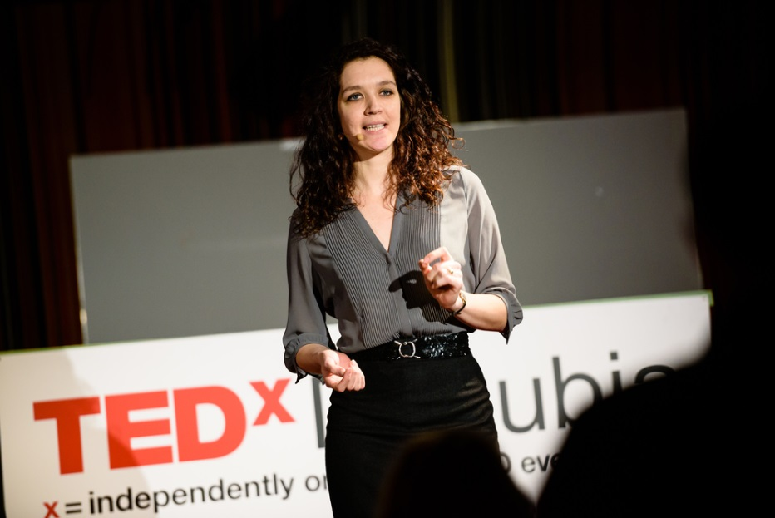
Joós Andrea:
A tanári pálya márpedig menő
https://youtu.be/8i9olqoHkBw
Feladat: Milyen, tanári kommunikációra utaló példák
hangzanak el ezen az előadáson?

Slide 3


Slide 4
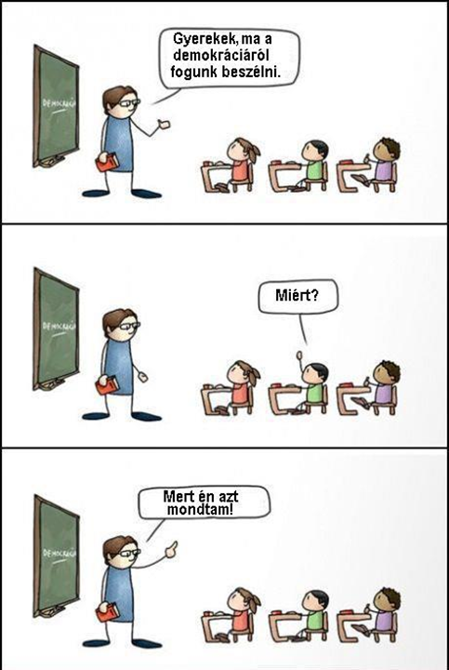
Az autoriter tanár kommunikációs stílusa:
-elrejti az embert, az egyéniséget;
-a tanár egy intézményt képvisel annak értékrendjével;
-a tantárgyon keresztül tudományágat közvetít;
-a tanár tévedhetetlen, tökéletes,
tekintélye csorbíthatatlan;
-többet tanít az előírtnál, az egyetemi jegyzetekből, tanulmányokból idéz gondolatokat;
-a diák fölnéz rá, de igazi kapcsolat nem jön létre köztük.
-NINCS VISSZAJELZÉS, DEKÓDOLÁS A TANULÓ RÉSZÉRŐL. EGYIRÁNYÚ AZ ÜZENET ÁRAMLÁSA!
-Ha konfliktusok jönnek létre, azok mindig a tanár javára billentik a mérleg nyelvét.

Slide 5

Az egyéniségét adó tanár
- Teljes személyiségével jelen van a tanításban;
- Sokszor a magánélete is nyitott könyv a tanuló számára.
- Nem tekintélyt, hanem szeretetet, népszerűséget akar szerezni,
- Azonosul a tanulói korosztállyal (divatban, szóhasználatban, értékrendben).
(Ennek végletes változatában akár teljes szerepzavar is kialakulhat, amikor a tanulók elfogadják, de nem teljesíti eredeti feladatát.)

Slide 6
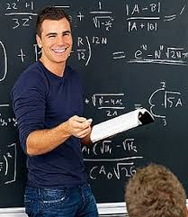
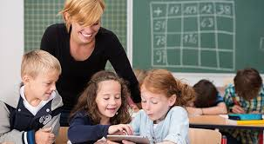
Az „ideális” tanár
- Mintát kínál (nem erőltet),
de elfogadja a tanulói személyiséget, a formálódó, félig felnőtt, félig gyerek világát.
- Biztat, nyugodt, biztonságos légkört teremt, ahol természetes a tanulói közlés.
- A problémák felmerülésekor nem az egyik vagy másik fél igazáért küzdenek, hanem egy ésszerű, érvekkel alátámasztható megoldásért.
- A konfliktus megoldásában mindig részt vesz a diák, és valahol a közép győz.
- A tanulói kreativitás, az egyéniség sikerei a tanár számára őszinte örömöt okoznak.
- A tanár szerepet játszik, de egyéniségének minden színét beleadhatja.
- A tanár nem önmagában jó vagy rossz, hanem a kommunikációs folyamatban mérettetik meg állandóan.

Slide 7
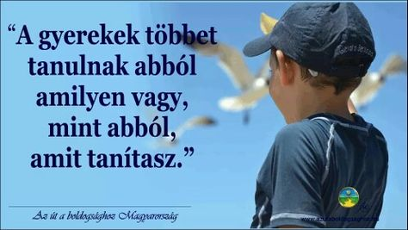
Részlet a Holt költők társasága és
a Maria Montessori - Egy élet a gyermekekért I-II.
című filmekből, és pár kép a Ficánka Óvodából:
https://youtu.be/39EP0-8vrVY
https://youtu.be/dzMIPTJ_ZFk
https://youtu.be/v2tjgkxR3o0

Slide 8
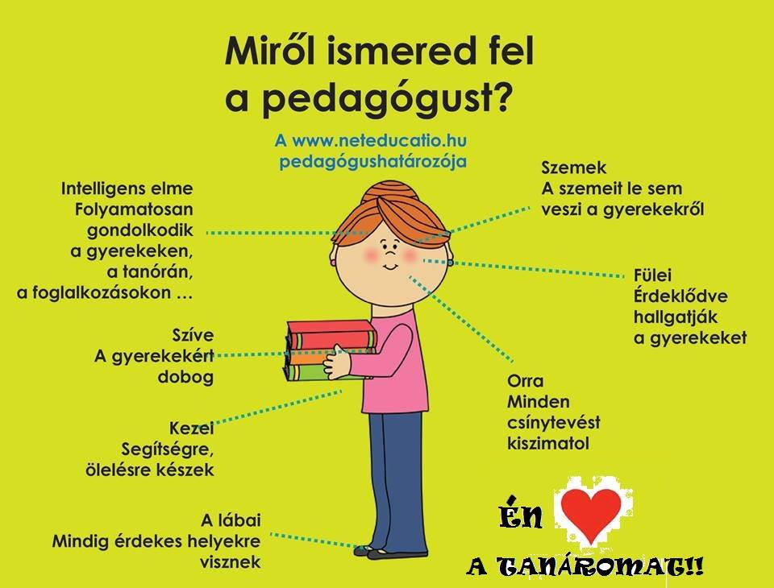

Slide 9
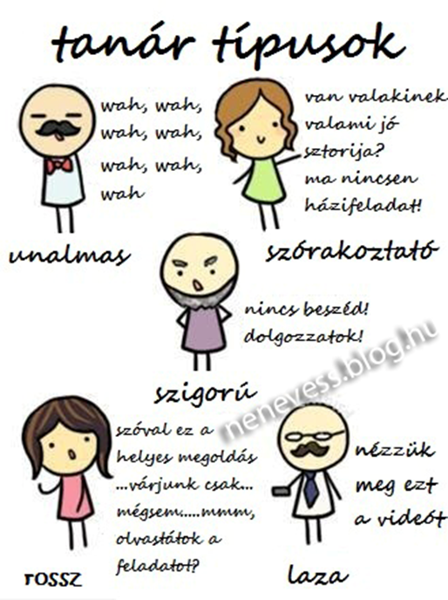
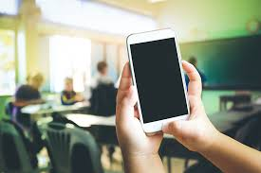
Feladat:
Válasszunk egy tanártípust, és képzeljük a helyébe magunkat!
Hogyan viselkedik az adott tanártípus akkor, ha a diákja éppen „mobilozik”, mikor felszólítja?

Slide 10
Diákok megszólítása, névhasználat
„Kovács úr, lássuk, mit mesél ma nekünk?”
„Panni, folytasd!” (Mária a neve, de Panninak hívják otthon.)
„Jól van, Lacus!” (Csak ez a tanár becézi így.)
Az egyénre szabott névhasználat személyiségfüggő. Kedves, humoros eszközként alkalmazható abban az esetben, ha a tanulót nem sérti és nem a tanár hangulatváltozásainak játéka.
A név az egyén legszemélyesebb tulajdona, hadd legyen joga az általa kedvelt és megszokott megszólításhoz!

Slide 11
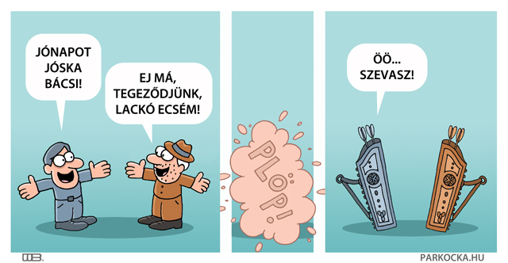
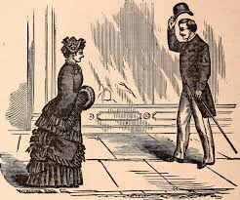
Magázás és tegezés
Tegező tanár – magázó diák
Magázó tanár – magázó diák
Tegező tanár – tegező diák
És a tanár – szülő kapcsolat??
Magázás – a tisztelet jele, hivatalosabb.
Tegezés – személyesebb, bizalmasabb viszonyt jelez.

Slide 12
Karinthy Frigyes: Tegezés
„TAKÁCS: Mehetünk együtt. Merre, izé... (kedélyesen) Merre lakunk, merre lakunk?
KOVÁCS (dühösen): Kicsoda? Kicsoda?
TAKÁCS: Hát – (rezignáltan) – hát én.
KOVÁCS: Hát én azt honnan tudjam?
TAKÁCS (dühösen): Honnan? Mit tudom én? Azt tudni szokta – az ember.
KOVÁCS: Az ember? Melyik ember?
TAKÁCS (gorombán): Hát az emberek. (Rálép Kovács lábára.)
KOVÁCS: Hu!
TAKÁCS: Mi az?
KOVÁCS: Semmi... véletlenül... hehe... rálép... ráléptünk a lábamra...
TAKÁCS (sápadtan a dühtől): Kicsoda? (Bömbölve): Kicsoda?
KOVÁCS (révetegen): Nem tudom...
TAKÁCS: Nem? (Pofon vágja.) Nesze, te piszok fráter! Most tudod? (Revolvert vesz elő.)
KOVÁCS (boldogan): Persze, hogy tudom! Te! Te! Te!…”

Slide 13
Feladat:
Foglalja össze az alábbi interjú tartalmát!
Ha van rá lehetősége, egészítse ki szakirodalomból és saját
(például iskolai) élményeiből vett adatokkal.
Tegezés vagy magázás – Interjú Aczél Petra
retorikai és kommunikációs szakértővel
https://youtu.be/WFnuox41GCA

Slide 14
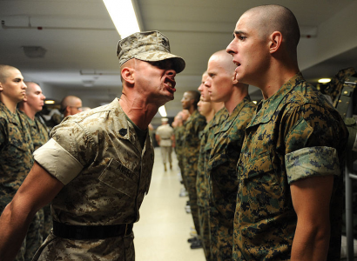
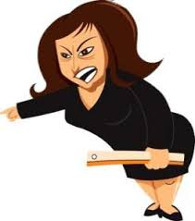
Személytelen megszólítások (E/3.)
„Feláll! Szemetet összeszedi! Székeket asztalra teszi!”
(Óra utáni utasítások.)
„Feláll, hátra arc! Kifelé megy!” (Nem testnevelési órán, hanem közismeretin hangzott el.)
Utasítások
Parancsolás
A hatalom eszköze

Slide 15
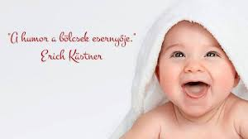
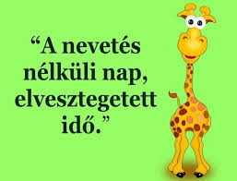
Tanári humor
„Nos, fiam, ringbe szállsz a jó jegyért?"
„Sanyika, nekem ez nagyon nehéz!”
(Nagyon zavarosat mondott a diák.)
„Na, Ákoskám gyere, te már eddig is villództál,
mint a szilveszter fényei!”
(Ákost hívja fel felelni.)
„Marikám, ezt kettessel tudom honorálni.”
„Na, ezzel a jeggyel szépségversenyt biztos nem nyernél.”
„Na, kérem, kihirdetem a népnek, hogy a válasz helyes volt.”
„... őt később felakasztották, ahogy ez elő szokott fordulni.”

Slide 16
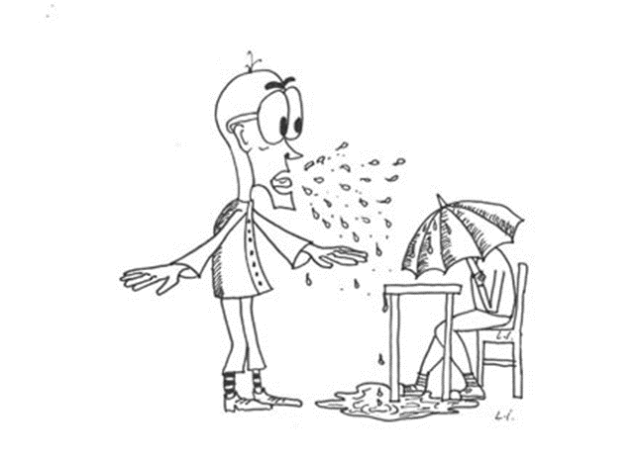
Irónia a pedagógiai kommunikációban
A kommunikáció hangvétele sokszor ironikus.
Az irónia irodalmi eszköz, amellyel embereket, dolgokat értékelünk, látszólag dicsérünk, valójában épp az értéktelenséget hangsúlyozzuk.
A gyakori irónia mögött
a tanári személyiség bizonytalansága,
önértékelési labilitás állhat.
A tanárok az eredményes, jó tanulóval szemben nem ironikusak, csak az amúgy is kudarcokkal küszködőkkel.

Slide 17
Példák az iróniára 1.
A tanári közlés:
„Csak nem azt akartad ezzel mondani, hogy...?”
(A tanuló rosszul válaszolt.)
Reflexió:
A tanár pontosan tudja, hogy a tanuló azt mondja, amit tud, vagyis válasza a tudásának hiányosságára mutat rá.
A tanárnak közölnie kellene, hogy rossz a diák elgondolása, és/vagy segítő kérdéseket kellene föltennie, hogy maga jöjjön erre rá.

Slide 18
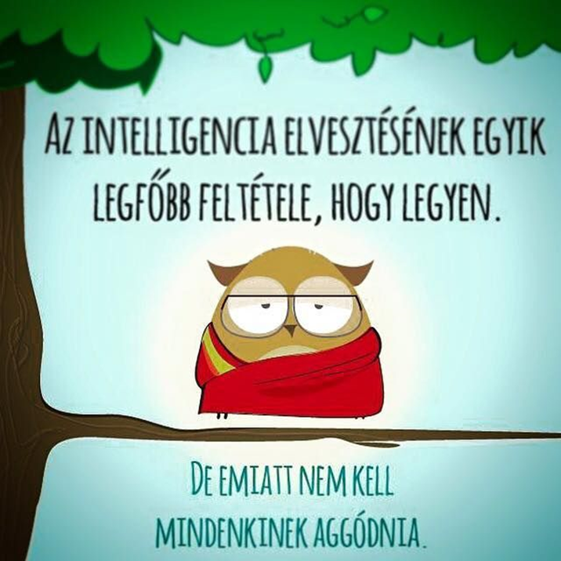
Példák az iróniára 2.
A tanári közlés:
„Jaj, de jó... Ezt végre, még a Piroska is tudja...!”
(=A leggyengébb tanuló is tud válaszolni.)
Direkt és indirekt konfliktusa:
Látszólag dicséret, de valójában megalázás.

Slide 19
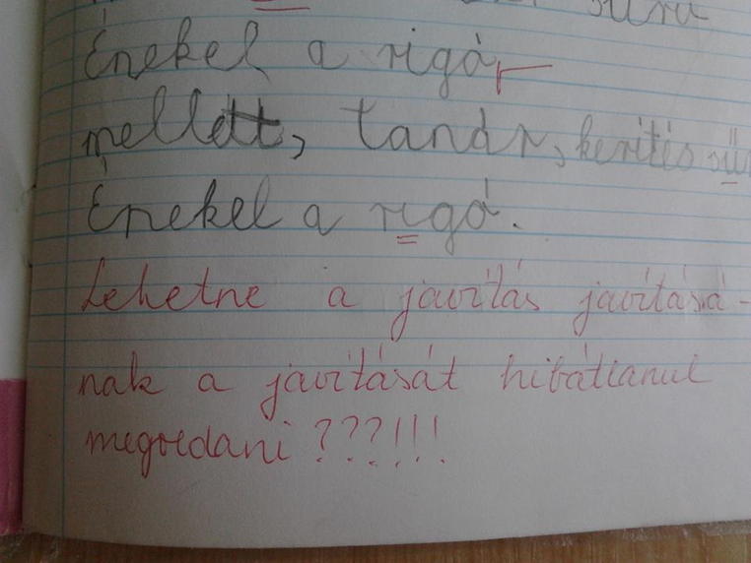
Példák az iróniára 3.
Indirekt üzenet:
A tanár türelmetlen.
Nem segíti a feladat megoldását, hanem inkább szégyent kelt.
A tanári közlés:
„Szabad tudnom, mivel szórakozol...?”
(Kontextus: a tanuló hosszan old meg egy egyszerű feladatot.)

Slide 20
Az irónia a fegyelmezés eszköze
„Na, ha már annyira tudjátok, írunk belőle a következő órán.”
(Az osztálynak egyáltalán nem megy az anyag, és lármáznak.)
„Nos, mi bajod van, Marcikám?”
(Semmi baj sincs, csak a diák épp nem figyel...)
„Ne szövegeljen... ne jajgasson... ne legyen szülési fájdalma!”
(A tanuló akadozva felel, az osztály lármázik.)
„Fiacskáim, elmondanátok, hogy mit csináltok ti ott hátul?”
(A tanulók nem figyelnek, nem tudják a választ a tanári kérdésre.)

Slide 21
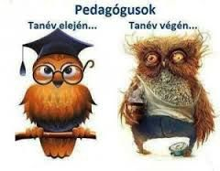
Tanári önirónia
„Emberek, nem két »l« a milliárd szó?”
(Tévedésből rosszul írta fel a szót a tanár a táblára.)
„Szóljatok ám, ha hülyeséget beszélek.”

Slide 22
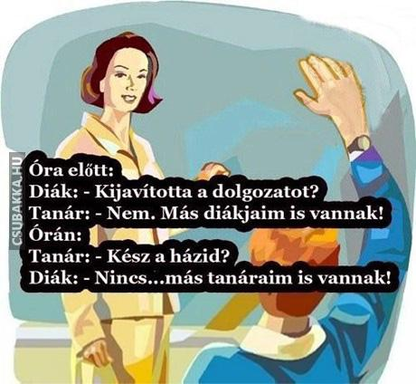
Feladat:
Hogyan értékelne egy ilyen párbeszédet a tanár-diák kommunikáció szempontjából?

Slide 23
A fegyelmezés mint a pedagógus kommunikációját meghatározó egyik tényező
Kounin 1970-ben 80 általános iskolai osztályt vizsgált. Eszerint:
A jól fegyelmező tanár:
Jól előkészítette az órák menetét, az órák élénkek voltak, a tanulók figyelmét ébren tartotta ez, valamint az, hogy a tanár érdekes kérdéseket tett fel. Az egyéni feladatoknál figyelembe vette az egyéni képességeket és szükségleteket. Folytonosan figyelt az osztályra, ha szükségessé vált, időben és hatékonyan közbeavatkozott.
A rosszul fegyelmező tanár:
Rosszul időzítette a rendbontásra történt reagálást; nem mindig tudta, kik voltak az igazán fegyelmezetlenek, másokat is figyelmeztetett; gyakran túlreagálta a helyzetet, kiabáltak, hisztérikussá vált, pedig a helyzet higgadtságot követelt volna… (Forrás: Holik-Sanda, 2016. 67.)

Slide 24
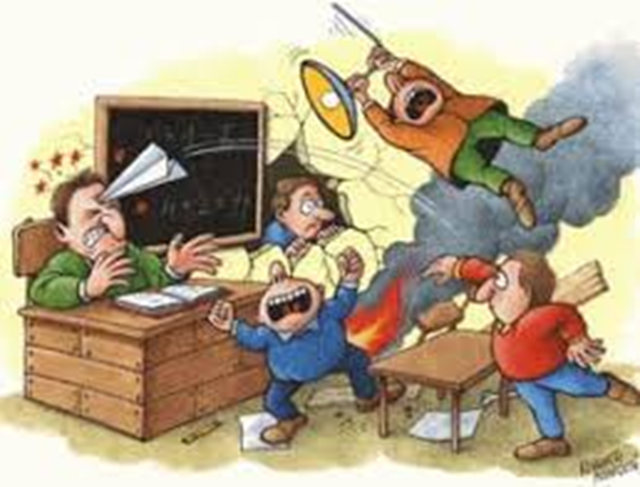
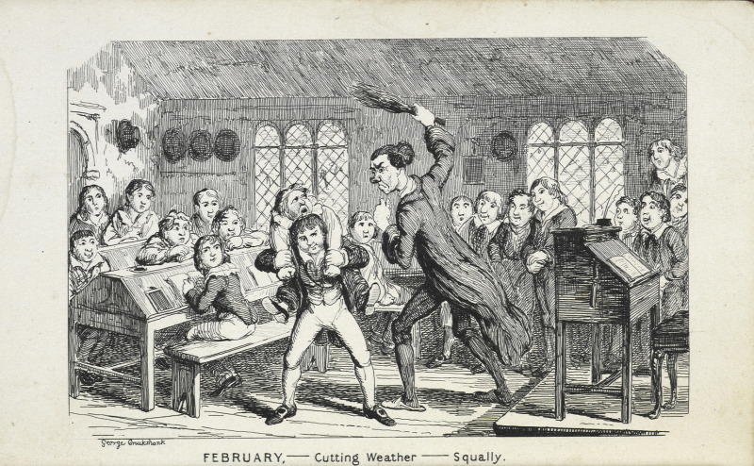
Feladatok:
Képzelje el, mi válthatta ki az 1. képen látható pedagógus reakcióját. Mit mond vajon a tanár, és mit mondanak a diákok?
Mi lehet a gond a 2. képen? Hogyan tudná a pedagógus rendezni ezt a helyzetet?

Slide 25
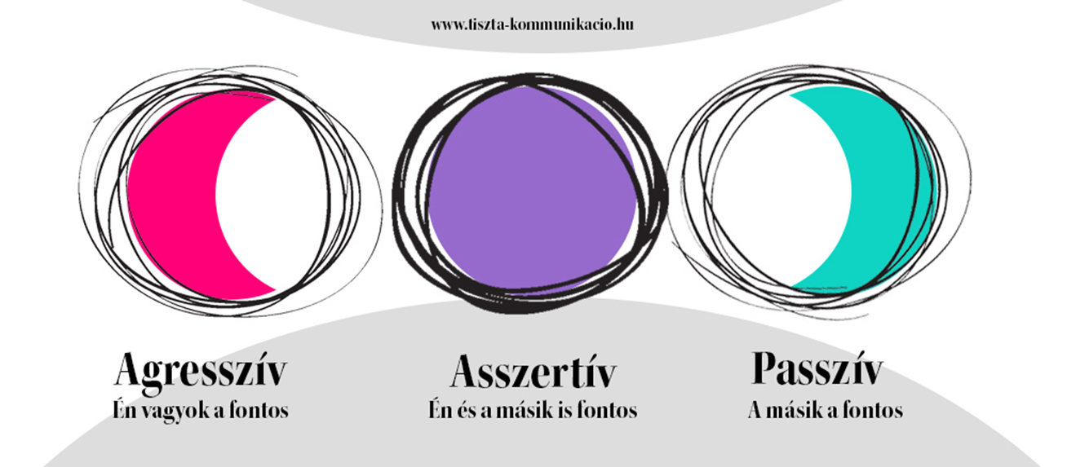
A kommunikáció 3 stílusa

Slide 26
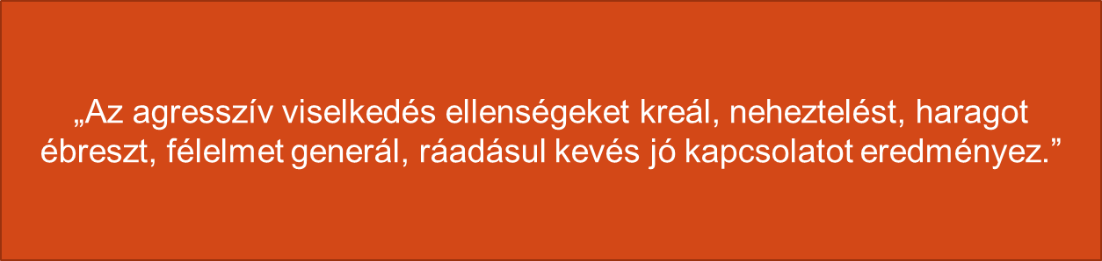
Az agresszív kommunikáció/kommunikáló jellemzői
Ő a nyertes, az ő véleménye, megoldása, szükségletei számítanak,
ki tud állni magáért,
másokat rossz színben tüntet fel magához képest,
iróniát és szarkazmust használ,
rendkívül manipulatív,
gyakran fenyeget, lekicsinyel, megaláz, kigúnyol, kicsúfol másokat,
ez a „mindig igazam” van típus, mindenki ellenség, akit le kell győzni.

Slide 27

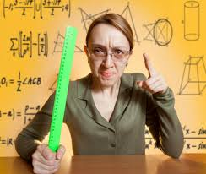

Példák az agresszív kommunikációra
„Hogy lehet valaki olyan ostoba, hogy még ezt sem érti meg?
Tudom, hogy neked ez magas, de hidd el, ez így jó és kész!”
„Vagy megszoksz, vagy megszöksz!”
Kiabál és lehord valakit, ha valami nem úgy történt, ahogy ő várta.
Másokat hibáztat, ha rosszul mennek a dolgok.

Slide 28
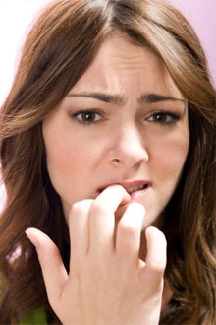

Passzív magatartás
Kerüli konfliktusokat,
mások kezébe adja a döntést,
sokszor hibáztat másokat a hátuk mögött,
áldozati szerep,
nem őszinte, árt magának,
vesztes pozíció.
„A passzív viselkedésű ember céljait ritkábban éri el, kevesebb a sikerélménye. Mások gyakran kérnek olyasmit tőle, ami meghaladja kapacitását, túlterhelődik, valamint benne maradhat számára egészségtelen kapcsolatokban.”

Slide 29
Példák a passzív kommunikációra
Halkan, magában MOTYOGVA teszi a megjegyzéseket, ahelyett, hogy felszólalna.
MEGSÉRTŐDIK a párjára, és büntetésül nem szól hozzá, de nem mondja el, hogy mi a baja.
A munkatárs nem csinált meg valamit, amit kért, de ő megcsinálja, amit a munkatárs kér, és magában azon gondolkozik, hogy ŐT NEM VESZIK KOMOLYAN.
A munkatárs nem csinált meg valamit, amit kért, ezért Ő DIREKT ROSSZUL CSINÁL meg valamit, amit később a munkatárs kér tőle.

Slide 30
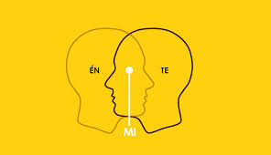
Asszertív kommunikáció
Asszertív = jogot formálni valamire,
kijelenteni, fenntartani, megerősíteni.
Erőszakmentes kommunikáció;
A kommunikáló egy adott érzelmi konfliktusban képes megvédeni magát,
megóvni én-határait,
a másik fél szükségleteit is tiszteletben tartja,
empátiával, kifejezett indulat nélkül képes reagálni, mégis határozott marad.

Slide 31
Asszertivitás a kommunikációban
Az asszertív kommunikáció egyik eleme a saját magunkért való kiállás, az önérvényesítés.
A magunkért való kiállás akkor lesz a leghatékonyabb, ha ÉN-ÜZENETEK formájában történik, azaz saját magammal kapcsolatban fogalmazom meg, hogy
szerintem mi a probléma
rám ez milyen hatással van/volt/lesz
mi lehetne rá egy megoldás.

Slide 32
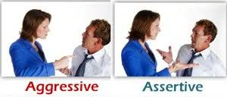
Asszertivitás a verbális kommunikációban
Jellemző a szándék, a cél határozott megfogalmazása,
az érzések, az álláspont nyílt kifejezése,
egyenes, világos állítások,
tárgyszerű szavak, kifejezések használata,
nincs kertelés, nincs mellébeszélés,
a másik fél álláspontjának megismerése,
tartózkodás a velünk kommunikáló minősítésétől.

Slide 33
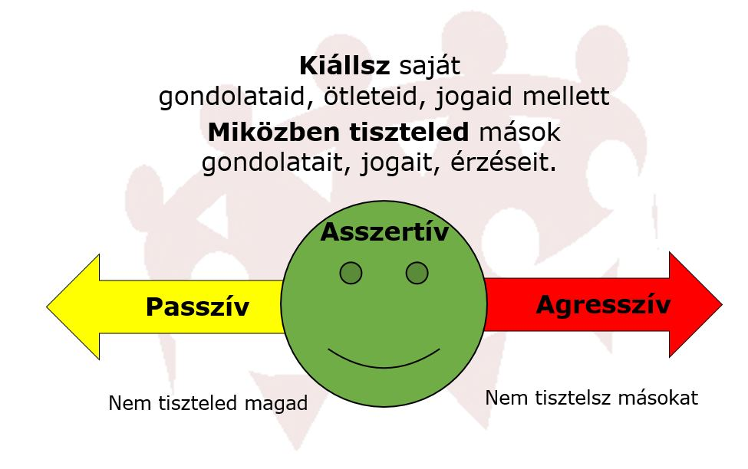
Az ábra forrása: https://forlong.hu/asszertiv-kommunikacios-trening/

Slide 34
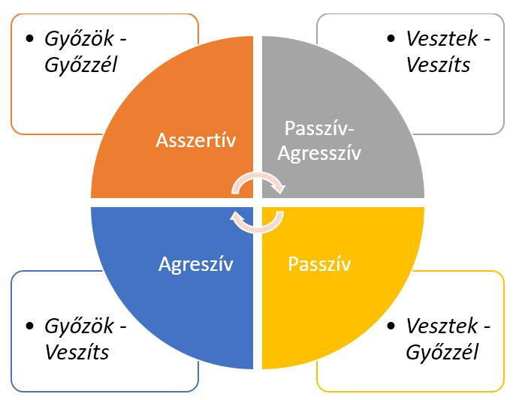
Az ábra forrása: https://stresszdoktor.hu/blog/Az-onerdekervenyesites-alapszabalyai.html

Slide 35
Feladat:
Válasszunk egy szerepet, és mutassuk be, pedagógusként hogyan reagálnánk az alábbi helyzetekre!
„Szerepek”:
  A.) Agresszív tanár
  B.) Passzív tanár
  C.) Asszertív tanár
Helyzetek:
Egy diák nem akar részt venni az osztálykiránduláson.
Lopás történt az osztályban. Kiderült, hogy ki okozta.
A 3. b osztályban Pistike eltörte Zolika telefonját.
Panni miniszoknyában, kivágott dekoltázzsal jelenik meg a középiskolában.
Ábel minden reggel elkésik.
Az osztálykiránduláson Magdi és Peti együtt aludtak.
Az osztálykiránduláson Bandi részeg lett.

Slide 36
A háromlépéses modell
Probléma
Hatás
Megoldás
Egy példa:
Szituáció:
Anyukád felhív, hogy most azonnal menj át hozzá, mert holnap el akarja vinni a felesleges holmijait az adománybolt szombati kiárusítására, és segíteni kellene pakolni, válogatni. Te azt tervezted, hogy ma pihenéssel töltöd a délutánt, olvasol és veszel egy forró fürdőt, mert nagyon fárasztó heted volt. Ezen a terveden most nem is változtatnál.

Slide 37
Asszertív problémamegoldás
PROBLÉMA:
Megértem, édesanyám, hogy segítségre van szükséged, és mihamarabb szeretnél megszabadulni a holmiktól.
ÉN-ÜZENET:
Ugyanakkor én ma pihenni szeretnék, mert nagyon elfáradtam a heti munkában. Nagyon sajnálom, hogy ma nem tudok segíteni.
MEGOLDÁS/AJÁNLATTÉTEL:
Jó lenne, ha holnap reggel néznénk át a dolgokat? Átjövök jó korán, reggelizzünk együtt, aztán pakolászunk és válogatunk.

Slide 38
Kommunikációs gátak, közléssorompók a tanár-diák kommunikációban 1.
Típusok (1)
Parancsolás, utasítás, irányítás (pl.: Ne keress több kifogást, oldd meg a feladatot!)
Figyelmeztetés, fenyegetés (pl.: Ha le akarsz vizsgázni, jobb lenne elkezdeni a tanulást!)
Prédikálás, megleckéztetés (pl.: A te dolgod az, hogy figyelj, a családi problémákat ne hozd be az órára!)
Tanácsok, javaslatok, megoldások ajánlása (pl.: Ha készítenél egy jó időbeosztást, meg tudnád ezt tanulni a dolgozatírásig.)
Kioktatás, logikus érvelés (pl.: Ne felejtsd el, már csak két napod maradt az esszé beadásáig!)
Bírálat, kritizálás, helytelenítés, hibáztatás (pl.: Te egyszerűen lusta vagy, azért nem csinálod meg ezt a feladatot.)
Szidás, megbélyegzés, címkézés (pl.: Úgy viselkedsz, mint egy óvodás, nem úgy, mint egy nyolcadikos.)

Slide 39
Kommunikációs gátak, közléssorompók a tanár-diák kommunikációban 2.
Típusok (2)
Értelmezés, elemzés, megállapítás (pl.: Te csak ki akarsz bújni a dolgozatírás alól…)
Dicséret, egyetértés, pozitív viselkedés (pl.: Tényleg nagyon ügyes vagy, biztos kitalálod, hogyan lehetne ezt megcsinálni.)
Biztatás, rokonszenv, vigasztalás, támogatás (pl.: Nem csak te vagy így ezzel, én is hasonlót éreztem, mikor nehéz feladatot kaptam /nem a diák érdekli, saját magáról beszél…/)
Kérdezgetés, vallatás, faggatózás (pl.: Hol voltál eddig? Miért nem csináltad meg ezt a példát?)
Visszavonulás, kizökkentés, gúnyolódás, humorizálás (pl.: Beszéljünk valami kellemesebb témáról! Erre most nincs idő! Térjünk vissza később a feladatra! Csak nem bal lábbal keltél fel ma??)
(Forrás: Holik-Sanda, 2016. 73.)

Slide 40
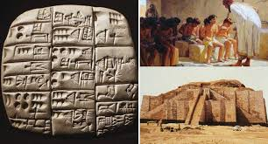
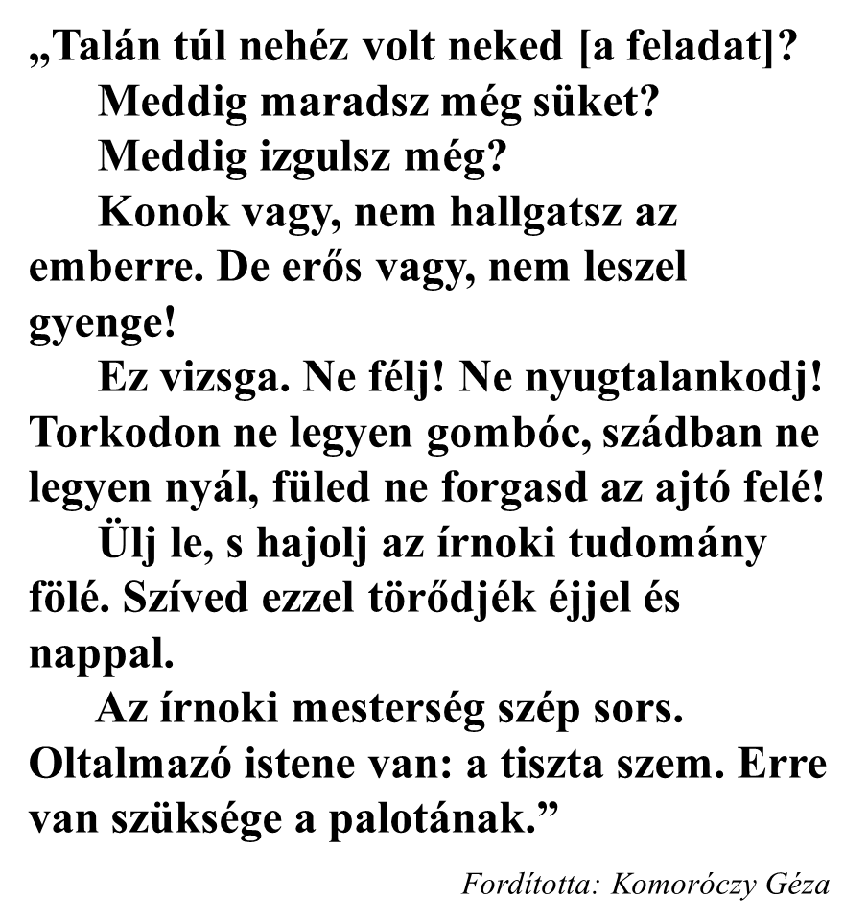
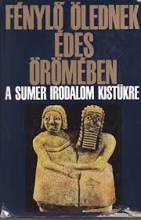
Feladat:
Milyen kommunikációs gátakat fedezhetünk fel az alábbi,
ókori sumer szövegben?

Slide 41
Feladat:
Gondolkodjon el azon, hogy milyen kommunikációs gátakkal találkozott tanárként, illetve tanulóként az iskolában.
Milyen hatással voltak ezek a kommunikációs gátak a tanár-diák kapcsolatra?

Slide 42
A kommunikációt megkönnyítő technikák
Passzív hallgatás/csend
Megerősítő reagálás Értem.“, „Érdekes.“,
„Ajtónyitó” kérdések, beszélgetésindító
Aktív hallgatás
Például:
„Tényleg?“
„Ne mondd!“
„Érdekelne, mit gondolsz!“
„ Aha.“
“Mesélj erről!“
“Ez úgy hangzik, mintha neked nagyon fontos lenne…“

Slide 43
Feladat:
Nézze meg az alábbi szituációs játék alap-konfliktusának kétféle megoldását.
Hogyan foglalná össze a pedagógus és a diák kommunikációinak főbb jellemzőit az 1. és a 2. részben?
https://youtu.be/IZ5jEUenKwE

Slide 44
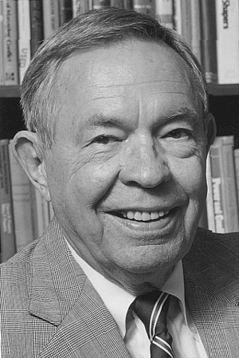
GORDON-MÓDSZER
a hatékony kommunikáció elősegítésére
Thomas Gordon, amerikai pszichológus (1918-2020) módszere.
CÉL: a kommunikáció javítása és a konfliktusok eredményes kezelése.
HOGYAN?
  Az elfogadás nyelve
  az értő figyelem
  az „én-üzenetek“ segítségével.

Slide 45



Kisfilm a Gordon-módszerről:
https://youtu.be/5ZMYBfOfDE4

Slide 46
Az értő figyelem
Az üzenetet, a másik fél gondolatait, érzéseit SAJÁT SZAVAINKBA foglaljuk,
ÖSSZEFOGLALÓ módon,
KIJELENTŐ mondatban visszajelezzük a „feladónak“,
így az illető azt elfogadhatja vagy pontosíthatja.

Slide 47
Diák:Otthon felejtettem a matekcuccomat.
Tanár: Hm, bajban vagy.
Diák: Igen, kellene a példatár, és a házi feladat is benne van.
Tanár:Azon tűnődöm, hogy most milyen megoldást találhatnánk.
Diák: Felhívhatnám anyut, hogy hozza be, de nem biztos, hogy van rá ideje.
Tanár:Ez akkor nem jó megoldás.
Diák: Az iskolakönyvtárból kivehetném a tankönyvet, és egy papírlapra leírhatnám gyorsan a leckét, hiszen tudom a feladat megoldását.
Tanár: Úgy látszik, hogy megoldottad a problémádat.

Slide 48
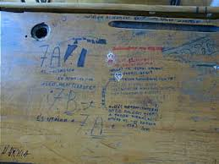
Fontos meghatározni, hogy kié a probléma?
A diáké? A tanáré? A szülőé?
A tanuló nem tudja megoldani a házi feladatot.
Adél azt gondolja, hogy csúnya.
Teri haragszik a szüleire.
Józsi dühös a matektanárra.
Klári azt gondolja, hogy buta.
Miklós fél a kutyáktól.
Emmi utál zongoraórára járni.
Noel fél a sötétben.
Nóri nem szeret iskolába járni.
Lőrinc fél a nagyobb fiúktól. stb.
A diák a padra firkál.
A diák körzővel bökdösi a szomszédját.
Feláll az órán és odamegy az egyik társához.
Elvesz kérés nélkül valamit a tanári asztalról.
A szemeteskuka mellé dobálják a szemetet.
Hangosan beszélgetnek a tanári magyarázat alatt.
Osztálykiránduláson alkoholt fogyasztanak. stb.
Van-e időm segíteni?
Szeretnék-e segíteni?
Hagyjam, hogy ő találja meg a megoldást?
El tudom-e fogadni a szülői érzéseimet? stb.

Slide 49
Milyen magatartást igényel?
HA a tanáré a probléma
HA a diáké/szülőé a probléma
A diák kezdeményezi a beszélgetést.
A tanár hallgató fél.
A tanár tanácsadó.
A tanár segíteni akar.
A tanár elfogadja a diák saját megoldását.
A tanár segít a probléma megoldásában, de a diák oldja meg.
A tanár a kezdeményező fél.
A tanár a beszélő fél.
A tanárnak van szüksége a segítségre.
A tanárnak elégedettnek kell lennie a megoldással.
A tanár aktív a probléma megoldásában.

Slide 50
Az én-közlések = kijelentések és nem elemzések vagy minősítések!
„Ha papírokat találok szétszórva a padlón, akkor bosszankodni kezdek...”
„Ha azt látom, hogy a padra firkálsz…”
„Ha félbeszakítanak, amikor elmondom a házi feladatot…”
              „Rendetlen vagy, és a padlóra szemetelsz…”
              „Milyen neveletlen vagy, itt firkálsz nekem…!”
              „Milyen kibírhatatlan vagy, Marci, folyton közbeszólsz…”

Slide 51
Feladat:
Fogalmazza meg Én-üzenettel is, Te-üzenettel is,
mit mondana egy ilyen helyzetben!
A.) A barátnője/barátja ízléstelenül öltözött fel.
B.) Ön diák, és egyik osztálytársa csúfolja a többiek előtt.
C.) Egy diákja egész nap szomorú, és Ön nem tudja az okát.
D.) Egy diák panaszt tesz a jegye miatt, amit kapott.
E.) Egy diák nem tartja be a közösen meghozott szabályt (például a mobilhasználat vonatkozásában).

Slide 52
Feladat:
Nézze meg az alábbi kisfilmet, és foglalja össze
A.) Milyen kommunikációs helyzeteket figyelt meg?
B.) Hogyan és kik segítik az iskolában a kommunikációs problémák,
a konfliktushelyzetek megoldását?
A színvak iskola
https://youtu.be/OsG4dZwAPqY

Slide 53
Feladat:
Nézze meg az alábbi filmet, és gyűjtse össze, hogy az iskolai konfliktusok kezelésének milyen alternatív módszerei jelennek meg benne.
Milyen kommunikációs eszközöket használtak ehhez?
https://vimeo.com/24598687

Slide 54


Pedagógusdal
https://youtu.be/aHiXrD-3JNk

Slide 55
Felhasznált és ajánlott irodalom
Horváthová Kinga – Szőköl István: Pedagógiai kommunikáció. Selye János Egyetem Tanárképző Kar, Komárom, 2016.
Holik Ildikó – Sanda István Dániel: Tanári kommunikáció. Typotop, Budapest, 2016. https://regi.tankonyvtar.hu/hu/tartalom/tamop412b2/2013-0002_tanari_kommunikacio/adatok.html
Thomas Gordon: A tanári hatékonyság fejlesztése. Gondolat Kiadó, Budapest, 1989.
Vörös Anna: Osztálytermi kommunikáció, tanár-diák interakciók. In: N. Kollár Katalin – Szabó Éva (szerk.): Pedagógusok pszichológiai kézikönyve 2. Osiris Kiadó, Budapest, 2017. 376-408.

